Slide 1
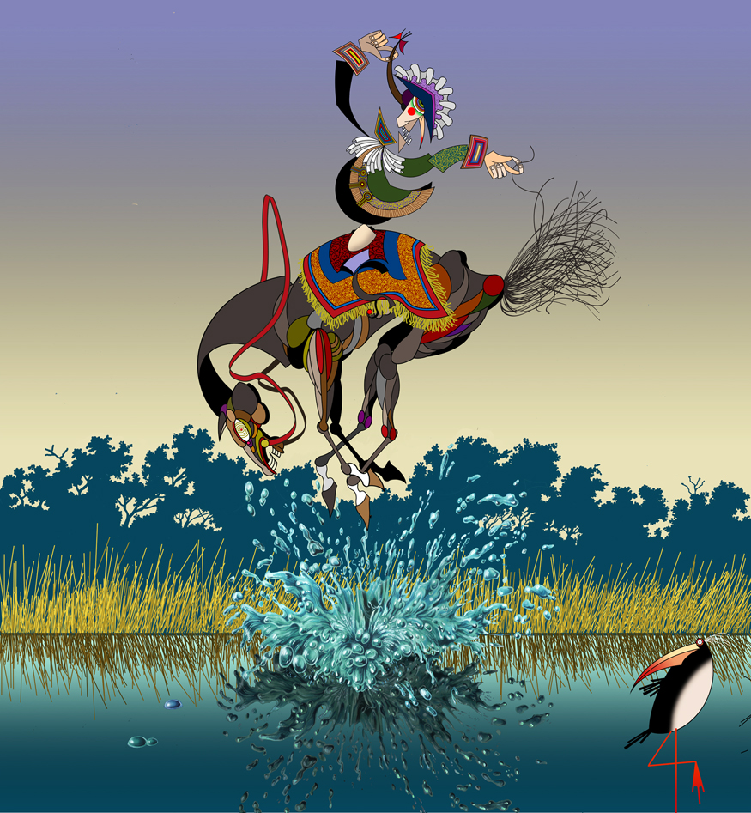
Comunicazione
Culture e mutamento sociale
FONTE IMMAGINE: http://www.giancarlomontelli.it/portfolio/2019/03/13/il-barone-di-muunchhausen/

Slide 2
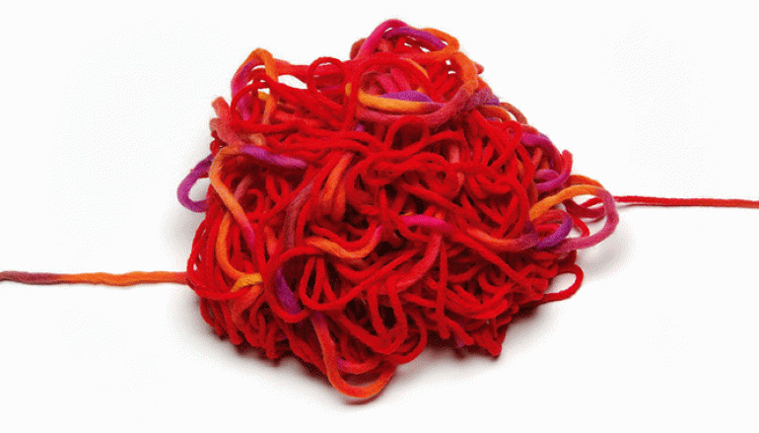
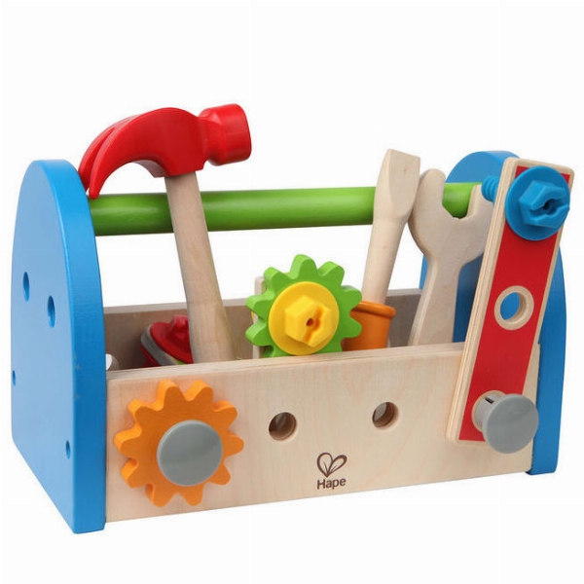
La mia posizione sulla CULTURA
Soluzione di complessità e insieme cassetta degli attrezzi
Inglobare le manifestazioni della vita e dare forma ai suoi elementi caotici, ricostruendo una totalità dotata di un senso unitario (George Lukács; in https://www.lacittafutura.it/cultura/il-giovane-lukacs-estetica-e-filosofia-della-storia)
Riduzione di complessità (Niklas Luhmann)
Cassetta degli attrezzi (Ann Swidler)
Complessità: mondo esteriore (accadimenti, relazioni e connessioni, visioni e previsioni) come quello interiorE (spiritualità ed emozioni→sentimenti)
Ma soprattutto, in questo momento, quello che scrivo (come lo scrivo), che è quello che vedo, penso, sono capace di immaginare e descrivere, è frutto della cultura (per cui impossibile uscirne)

Slide 3
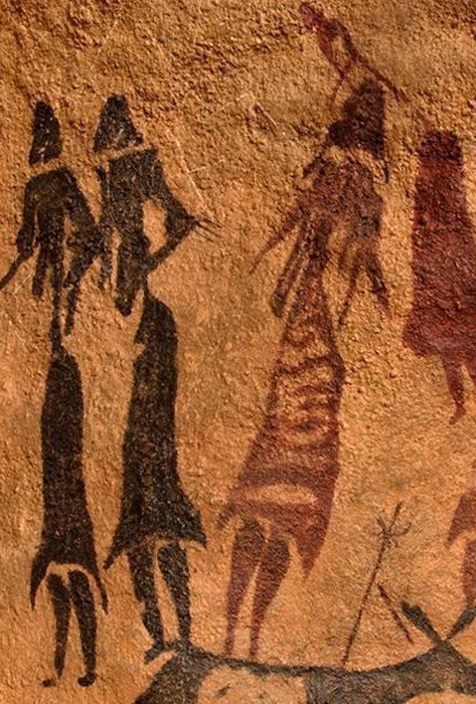
Integrazione: riproduzione e innovazione
La cultura: fattore importante dell’azione umana, in cui sono presenti sia le regole che governano il gruppo sia le caratteristiche che contraddistinguono il gruppo stesso
Da una parte, permette la legittimazione dell’azione
Dall’altra parte presenta un valore intrinseco che prescinde dalla sua fruibilità o meno
Questa peculiarità caratterizzano le funzioni della cultura consentendo alle società di sopravvivere, favorendo l’integrazione interna e riducendo l’ansia che si può scatenare negli individui in situazioni non previste o di mutamento
Sempre presente tensione tra l’innovazione e la tendenza a conservare il patrimonio precedente acquisito
Garantisce la possibilità evolutiva

Slide 4
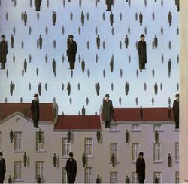
Individuale e collettiva
Espressione della totalità della vita social di ogni individuo
Si caratterizza per la sua dimensione collettiva costituita da:
elementi oggettivi (strumenti, capacità ecc.)
elementi soggettivi (credenze, ruoli, valori ecc.)
Rappresenta uno dei principali fattori di valutazione dell’aderenza degli individui alla società

Slide 5
Edward Burnett Tylor
Tra i fondatori dell’antropologia moderna
1871, la prima definizione di cultura:
quel complesso di elementi che comprende conoscenze, credenze, arte, morale, leggi, usi e ogni altra capacità e usanza acquisita dall’uomo in quanto membro di una società (Tylor, 1871, p. 1)

Slide 6
Clifford Geertz
La cultura
un modello di significati trasmesso storicamente, significati incarnati in simboli, un sistema di concezioni ereditate espresse in forme simboliche per mezzo di cui gli uomini comunicano, perpetuano e sviluppano la loro conoscenza e i loro atteggiamenti verso la vita [Geertz 1973, 89; trad. it. 1998, 113].

Slide 7
I concetti di cultura secondo Kluckhohn e Kroeber
164 definizioni classificate in sette categorie:
Def. Enumerativo-descrittive (carattere generale con enfasi su cosa sia cultura)
Def. Storiche (eredità sociale e tradizione)
Def. Normative (regole, valori e comportamento)
Def. Psicologiche (cultura come strumento di apprendimento e di risoluzione di problemi, nonché sugli aspetti abitudinari del quotidiano)
Def. Strutturali (modelli e organizzazione della cultura)
Def. Genetiche (cultura come prodotto della vita con rilievo a idee e simboli)
Def. Incomplete
Kluckhohn, C., Kroeber, A. L., Culture. A critical review of concepts and definitions, Cambridge, Mass., 1952 (tr. it.: Il concetto di cultura, Bologna 1972).

Slide 8
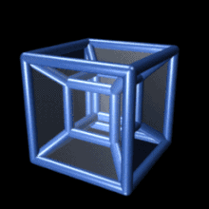
Le 4 dimensioni delle definizioni
soggettiva (riferimento a valori, modelli comportamentali e norme interiorizzate)
oggettiva (forme culturali come memoria collettiva e tradizione)
descrittiva (immagini del mondo, costruzione della realtà sociale che spiegano e interpretano l’identità individuale e/O collettiva, e i fenomeni sociali)
prescrittiva (valori e norme che indicano il modo in cui gli individui e il collettivo devono orientarsi nel loro comportamento)
La prescrizione trova giustificazione nella descrizione e viceversa

Slide 9
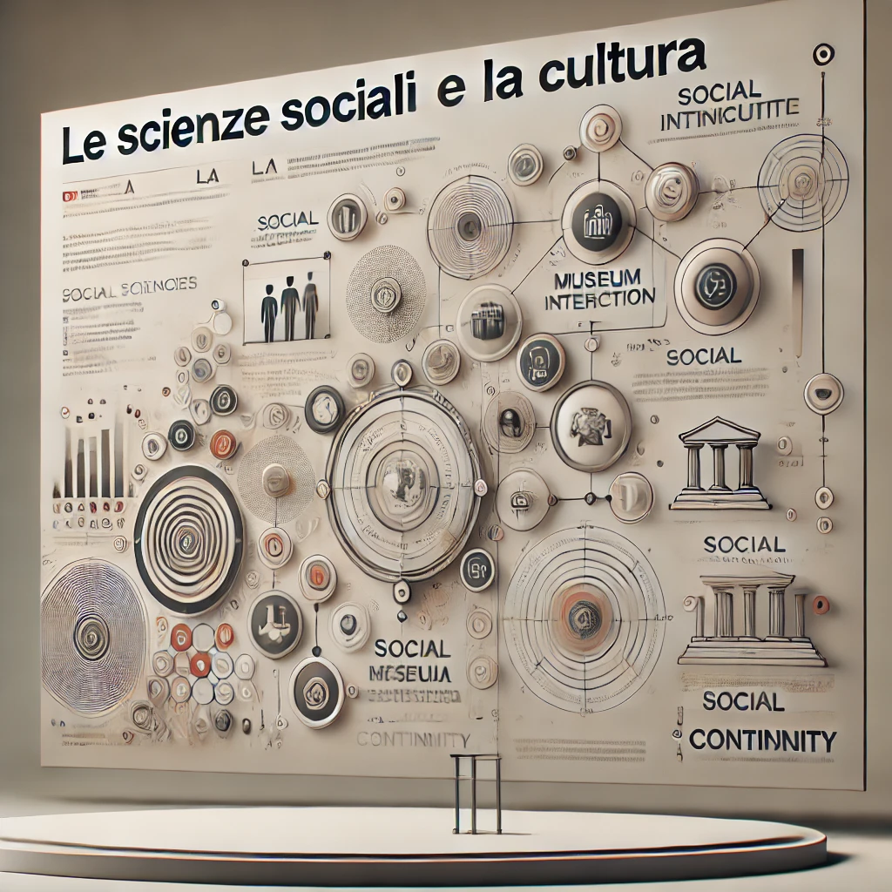
Le scienze sociali e la cultura
NO valutazioni
SI relativismo
Valutazione solo nei termini dell’impatto che la cultura ha sull’ordine sociale, ma non del fenomeno culturale stesso
Presuppongo stretto legame tra cultura e società: per alcune scuole di pensiero una tende a determinare l’altra, mentre altre sottolineano l’adattamento reciproco che si realizza tra cultura e struttura sociale
Enfatizza la persistenza, la durata della cultura, piuttosto che la sua fragilità: Cultura vista più come un’attività che come qualcosa che richiede di essere conservata in un archivio. La cultura non è ciò che giace nel museo o nella biblioteca custodita dai leoni di bronzo; al contrario, essa consiste nei modi in cui i frequentatori dei musei (e tutti gli altri) vivono la loro vita
Può essere studiata empiricamente come ogni altra cosa
Non considerano la cultura una cosa sacra o profondamente diversa da ogni altro prodotto ed attività umani

Slide 10

Intercultura
L'interazione tra diverse culture porta alla formazione di nuove identità culturali, sia polivalenti che trans-etniche. La comunicazione interculturale rappresenta una dinamica complessa e multidimensionale tra individui di differenti sfondi culturali. Attraverso questa interazione, le persone sperimentano sia momenti di contrasto che di accoglienza, visti come occasioni preziose per il proprio sviluppo personale, con l'obiettivo di superare gli ostacoli e promuovere una convivenza civile rinnovata
Il dibattito su interculturalità e multiculturalità si gioca su aspetti culturali e identitari: la grande sfida che le società e i sistemi sociali affrontano con difficoltà, e che sempre più dovranno affrontate è la loro configurazione come sistemi chiusi (non accoglienti) o come sistemi aperti (accoglienti) verso “culture altre”: l’enigma cultura di Bauman (1999).
Comunicazione interculturale: l'arte di negoziare significati tra individui provenienti da culture differenti. Integrazione culturale: "un processo vario e complesso, definito sia dal tempo che dallo spazio, mirato a promuovere la coesistenza pacifica tra popolazioni o gruppi, basandosi sul rispetto delle differenze"

Slide 11
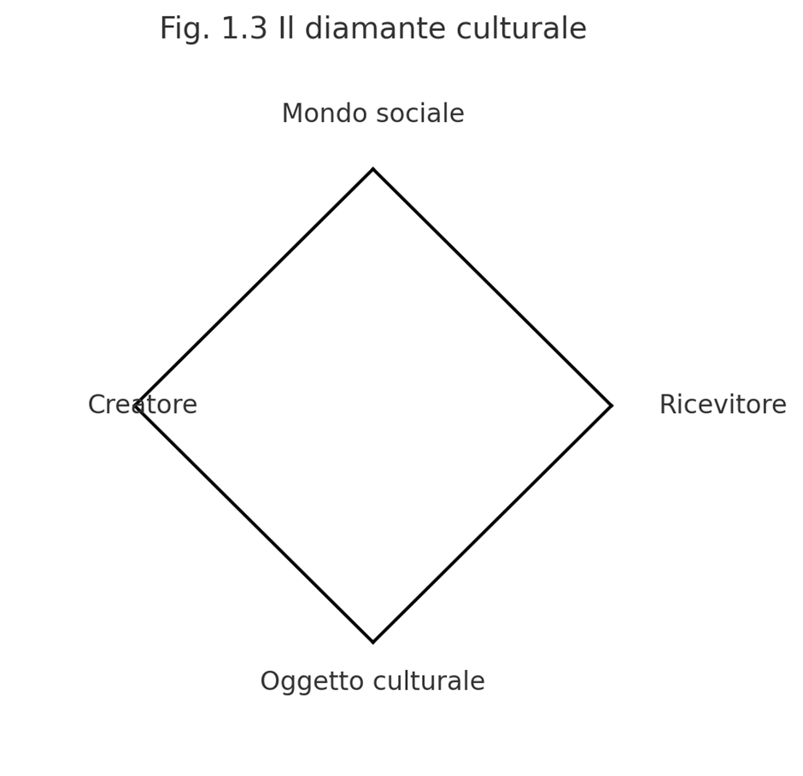
Il diamante culturale di Griswoold
4 elemeni in relazione
Gli oggetti culturali (simboli, credenze, valori e pratiche)
I creatori culturali, comprese le organizzazioni e i sistemi che producono e distribuiscono oggetti culturali
I ricevitori culturali, cioè le persone che fanno esperienza della cultura e degli oggetti culturali
Il mondo sociale, il contesto cioè in cui la cultura viene creata ed è esperita

